Slide 1






LOJA DE VENDA E COMPRA DE ROUPAS
INTER
MART
FEITO POR:
JOÃO LACERDA

Slide 2



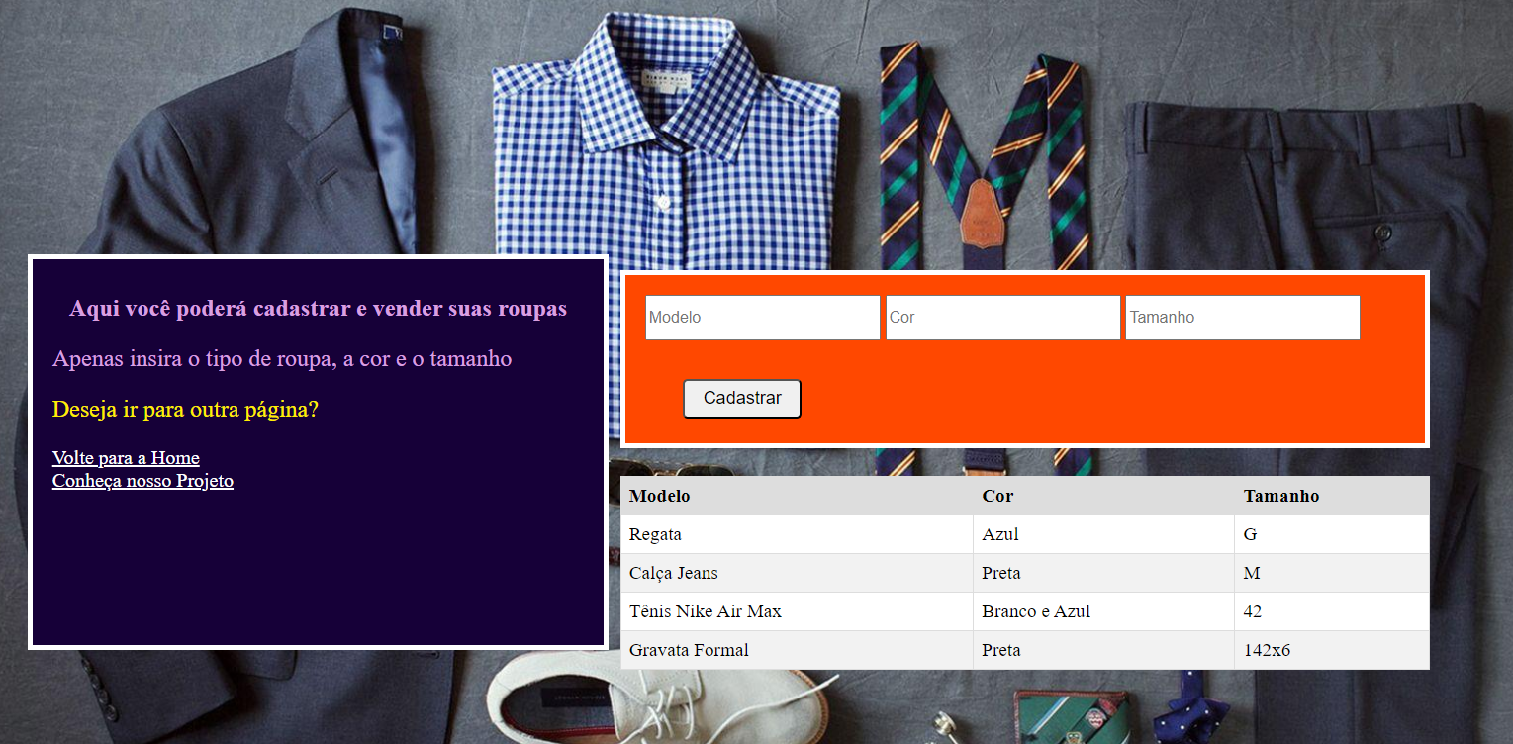


O SITE
O site em si serve para o cadastro e venda de roupas, para este cadastro ser feito, é necessário especificar o: modelo, cor e tamanho da peça.

Slide 3





O QUE QUEREMOS?
PRATICIDADE
AJUDA
Uma coisa muito comum nos tempos atuais é a compra de produtos pela internet, tanto pelo conforto de se comprar algo sem sair de sua casa ou também pela facilidade da compra ser feita.
Parte do lucro das vendas será usado para comprar roupas para moradores de rua, como por exemplo roupas de inverno.

Slide 4



FIM DA APRESENTAÇÃO
Site e apresentação feitas por:
João Pedro de Paula Lacerda

